Slide 1
机器学习
李成龙 安徽大学人工智能学院

Slide 2
内容安排
什么是机器学习
机器如何学习
如何让机器学习的更好
为什么机器能学习

Slide 3
内容安排
机器如何学习
有监督学习
线性模型
决策树
神经网络与深度学习
支持向量机
贝叶斯分类器
集成学习
无监督学习
聚类
降维
强化学习

Slide 4
本节目录
特征选择
稀疏编码概述
稀疏表示学习
数据字典学习
典型应用

Slide 5
本节目录
特征选择
稀疏编码概述
稀疏表示学习
数据字典学习
典型应用

Slide 6
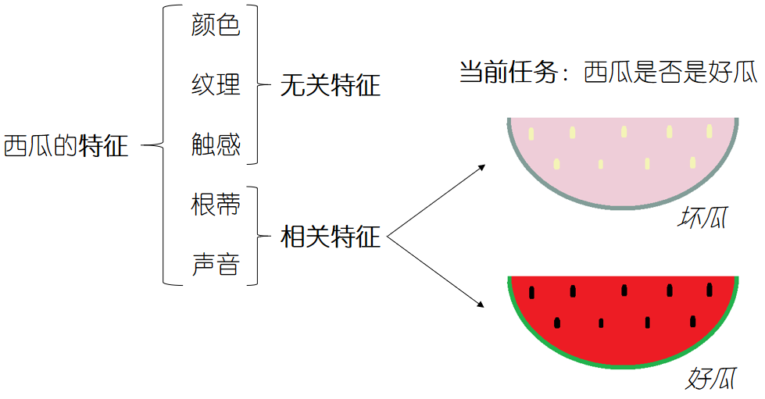
特征选择
特征：描述物体的属性
特征的分类
相关特征: 对当前学习任务有用的属性
无关特征: 与当前学习任务无关的属性
冗余特征: 其所包含信息能由其他特征推演出来（为简化讨论，本章暂不涉及冗余特征）

Slide 7
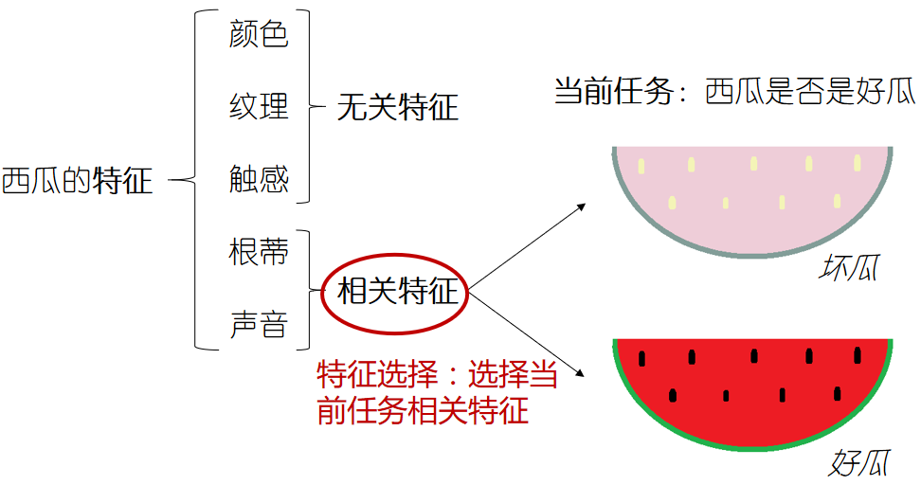
特征选择
特征选择
从给定的特征集合中选出任务相关特征子集
必须确保不丢失重要特征
必要性
减轻维度灾难：在少量属性上构建模型
降低学习难度：留下关键信息

Slide 8
特征选择
特征选择的一般方法
遍历所有可能的子集（计算上遭遇组合爆炸，不可行）
可行方法
产生初始候选子集
评价候选子集的好坏
基于评价结果产生下一个候选子集
两个关键环节：子集搜索和子集评价

Slide 9
特征选择
子集搜索
用贪心策略选择包含重要信息的特征子集
前向搜索：逐渐增加相关特征
后向搜索：从完整的特征集合开始，逐渐减少特征
双向搜索：每一轮逐渐增加相关特征，同时减少无关特征

Slide 10



特征选择
子集搜索
前向搜索
最优子集初始为空集，特征集合初始时包括所有给定特征
特征集合
特征集合 - {$a_{i}$}
从特征集合中选出最优特征$a_{i}$
最优子集
最优子集 + {$a_{i}$}
当前最优子集优于上一轮最优子集？
Y
N
结束

Slide 11
特征选择
子集评价
特征子集确定了对数据集的一个划分
每个划分区域对应着特征子集的某种取值
样本标记对应着对数据集的真实划分
通过估算这两个划分的差异，就能对特征子集进行评价；与样本标记对应的划分的差异越小，则说明当前特征子集越好

Slide 12
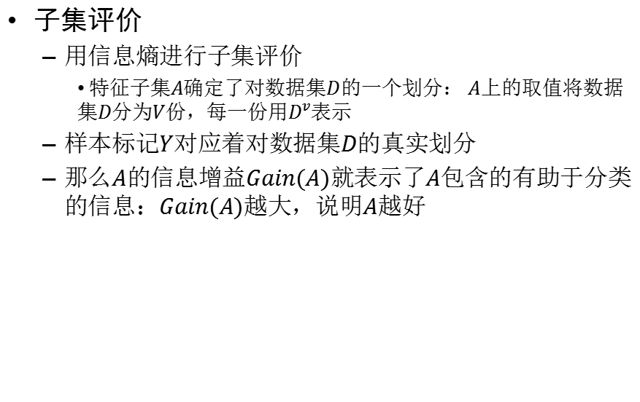
特征选择
子集评价
用信息熵进行子集评价
特征子集$A$确定了对数据集$D$的一个划分： $A$上的取值将数据集$D$分为$V$份，每一份用$D^{v}$表示
样本标记$Y$对应着对数据集$D$的真实划分
那么$A$的信息增益$Gain(A)$就表示了$A$包含的有助于分类的信息：$Gain(A)$越大，说明$A$越好

Slide 13
特征选择
将特征子集搜索机制与子集评价机制相结合，即可得到特征选择方法
常见的特征选择方法
过滤式
包裹式
嵌入式

Slide 14
特征选择
过滤式选择
先用特征选择过程过滤原始数据，再用过滤后的特征来训练模型；特征选择过程与后续学习器无关
Relief (Relevant Features) 方法 [Kira and Rendell, 1992]
为每个初始特征赋予一个“相关统计量”，度量特征的重要性
特征子集的重要性由子集中每个特征所对应的相关统计量之和决定
设计一个阈值，然后选择比阈值大的相关统计量分量所对应的特征
或者指定欲选取的特征个数，然后选择相关统计量分量最大的指定个数特征
如何确定相关统计量？

Slide 15

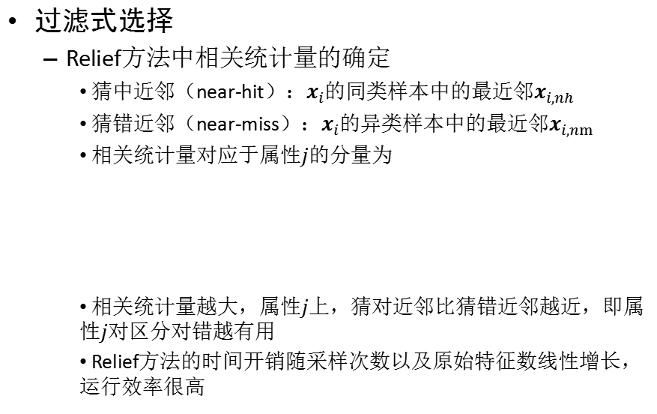
特征选择
过滤式选择
Relief方法中相关统计量的确定
猜中近邻（near-hit）：$x_{i}$的同类样本中的最近邻$x_{i,nh}$
猜错近邻（near-miss）：$x_{i}$的异类样本中的最近邻$x_{i,nm}$
相关统计量对应于属性$j$的分量为
相关统计量越大，属性$j$上，猜对近邻比猜错近邻越近，即属性$j$对区分对错越有用
Relief方法的时间开销随采样次数以及原始特征数线性增长，运行效率很高
若$j$为离散型，则$x_{a}^{j} =x_{b}^{j}$时$diff\left(x_{a}^{j},x_{b}^{j}\right)=0$，否则为$1$；若$j$为连续型，则$diff\left(x_{a}^{j},x_{b}^{j}\right)=|x_{a}^{j}−x_{b}^{j}|$，注意$x_{a}^{j}, x_{b}^{j}$已规范化到$[0,1]$区间
求和运算在数据集的采样上计算，而不必在整个数据集上计算

Slide 16
特征选择
包裹式选择
包裹式选择直接把最终将要使用的学习器的性能作为特征子集的评价准则
包裹式特征选择的目的就是为给定学习器选择最有利于其性能、“量身定做”的特征子集
包裹式选择方法直接针对给定学习器进行优化，因此从最终学习器性能来看，包裹式特征选择比过滤式特征选择更好
包裹式特征选择过程中需多次训练学习器，计算开销通常比过滤式特征选择大得多

Slide 17
特征选择
包裹式选择
LVW（Las Vegas Wrapper）[Liu and Setiono, 1996] 在拉斯维加斯方法框架下使用随机策略来进行子集搜索，并以最终分类器的误差作为特征子集评价准则
在循环的每一轮随机产生一个特征子集
在随机产生的特征子集上通过交叉验证推断当前特征子集的误差
进行多次循环，在多个随机产生的特征子集中选择误差最小的特征子集作为最终解（若有运行时间限制，则该算法有可能给不出解，因为每次都要训练学习器，复杂度较高）

Slide 18
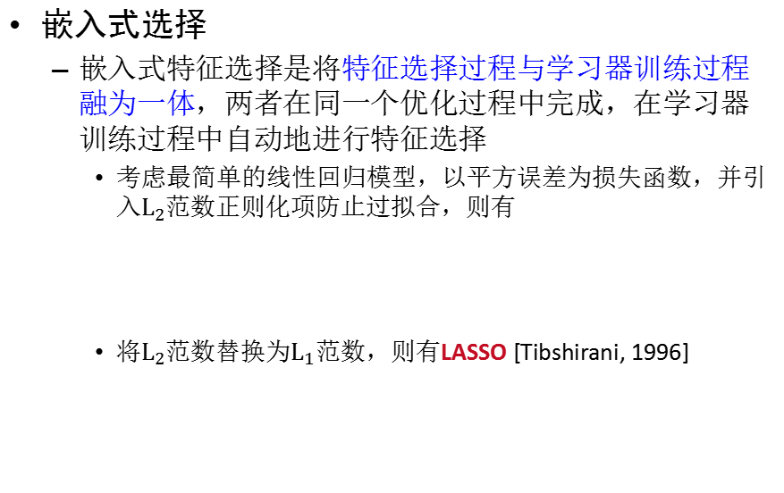
特征选择
嵌入式选择
嵌入式特征选择是将特征选择过程与学习器训练过程融为一体，两者在同一个优化过程中完成，在学习器训练过程中自动地进行特征选择
考虑最简单的线性回归模型，以平方误差为损失函数，并引入$L_{2}$范数正则化项防止过拟合，则有
将$L_{2}$范数替换为$L_{1}$范数，则有LASSO [Tibshirani, 1996]
岭回归 (ridge regression) [Tikhonov and Arsenin, 1977]
易获得稀疏解，是一种嵌入式特征选择方法

Slide 19
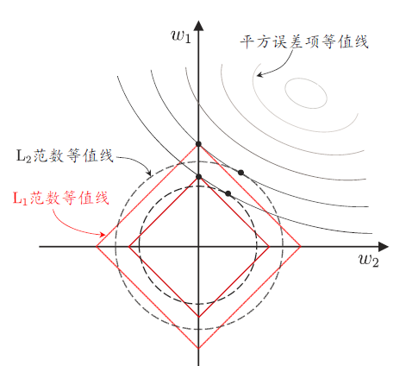


特征选择
嵌入式选择
嵌入式使用$L_{1}$范数正则化易获得稀疏解
假设$x$仅有两个属性，那么$w$有两个分量$w_{1}和w_{2}$. 那么目标优化的解要在平方误差项与正则化项之间折中,即出现在图中平方误差项等值线与正则化等值线相交处.
从图中看出,采用$L_{1}$范数时交点常出现在坐标轴上,即产生$w_{1}或者w_{2}$为0的稀疏解.
等值线即取值相同的点的连线

Slide 20
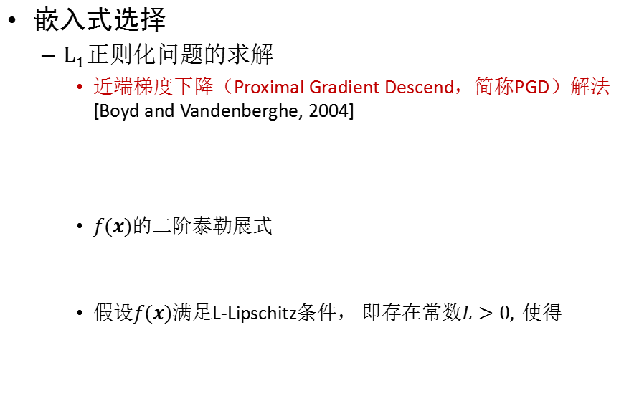
特征选择
嵌入式选择
$L_{1}$正则化问题的求解
近端梯度下降（Proximal Gradient Descend，简称PGD）解法[Boyd and Vandenberghe, 2004]
$f(x)$的二阶泰勒展式
假设$f(x)$满足L-Lipschitz条件， 即存在常数$L>0,$使得

Slide 21
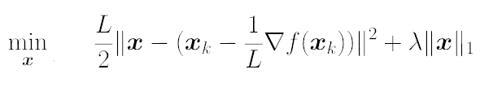

特征选择
嵌入式选择
$L_{1}$正则化问题的求解
近端梯度下降（Proximal Gradient Descend，简称PGD）解法[Boyd and Vandenberghe, 2004]
L-Lipschitz条件代入泰勒展式，可得
将上式关于$f(x)$的近似代入到原优化问题中，得

Slide 22
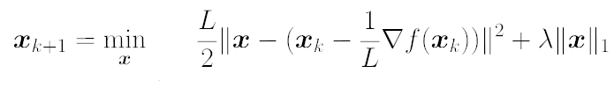
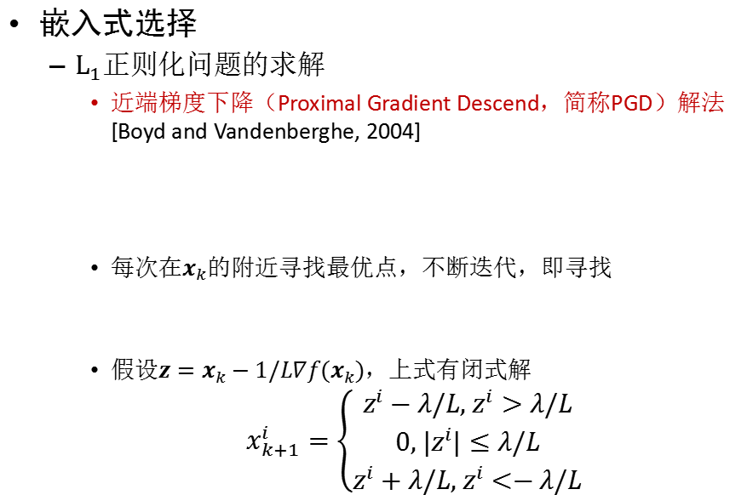
特征选择
嵌入式选择
$L_{1}$正则化问题的求解
近端梯度下降（Proximal Gradient Descend，简称PGD）解法[Boyd and Vandenberghe, 2004]
每次在$x_{k}$的附近寻找最优点，不断迭代，即寻找
假设${z=x}_{k}−1/L∇f(x_{k})$，上式有闭式解
$$x_{k+1}^{i}=\left\{\begin{aligned}z^{i}−λ/L, z^{i}>λ/L \\ 0, |z^{i}|≤λ/L \\ z^{i}+λ/L, z^{i}<−λ/L\end{aligned}\right.$$

Slide 23
本节目录
特征选择
稀疏编码概述
稀疏表示学习
数据字典学习
典型应用

Slide 24
稀疏编码概述
稀疏性：向量或矩阵等数据的稀疏性，是指该数据大部分的分量值为0，只有很少的分量值不为0
稀疏编码：将原始非稀疏数据转化为高维的稀疏数据进行处理，从数学上看，稀疏编码的目的是寻找一组适当的基向量将非稠密的原始样本数据映射成具有一定稀疏性的数据

Slide 25
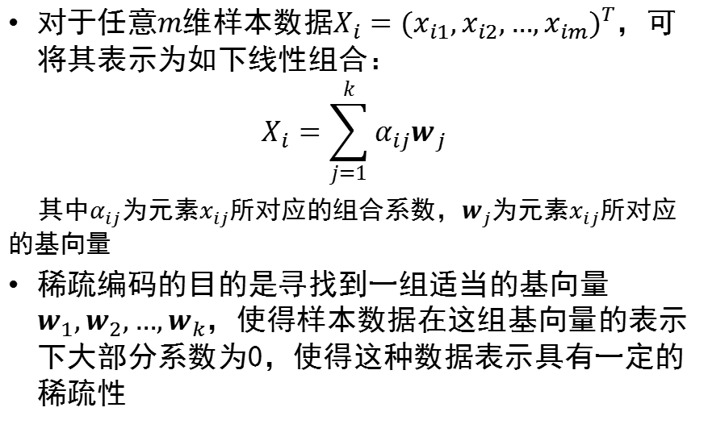
稀疏编码概述
对于任意$m$维样本数据$X_{i}={(x_{i1},x_{i2},…,x_{im})}^{T}$，可将其表示为如下线性组合：
$$X_{i}=\sum_{j=1}^{k}{α_{ij}w_{j}}$$
其中$α_{ij}$为元素$x_{ij}$所对应的组合系数，$w_{j}$为元素$x_{ij}$所对应的基向量
稀疏编码的目的是寻找到一组适当的基向量$w_{1},w_{2},…,w_{k}$，使得样本数据在这组基向量的表示下大部分系数为0，使得这种数据表示具有一定的稀疏性

Slide 26
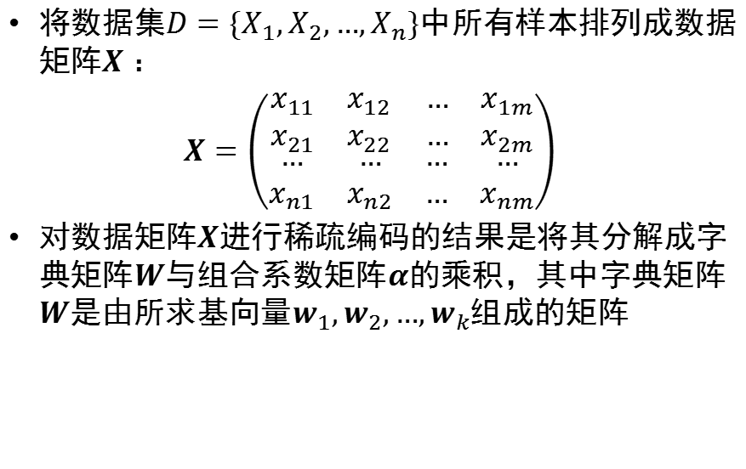
稀疏编码概述
将数据集$D=\{X_{1},X_{2},…,X_{n}\}$中所有样本排列成数据矩阵$X$：
$$X={\left(\begin{matrix}\begin{matrix}x_{11} & x_{12} \\ x_{21} & x_{22}\end{matrix} & \begin{matrix}… & x_{1m} \\ … & x_{2m}\end{matrix} \\ \begin{matrix}… & … \\ x_{n1} & x_{n2}\end{matrix} & \begin{matrix}… & … \\ … & x_{nm}\end{matrix}\end{matrix}\right)}^{ }$$
对数据矩阵$X$进行稀疏编码的结果是将其分解成字典矩阵$W$与组合系数矩阵$α$的乘积，其中字典矩阵$W$是由所求基向量$w_{1},w_{2},…,w_{k}$组成的矩阵

Slide 27
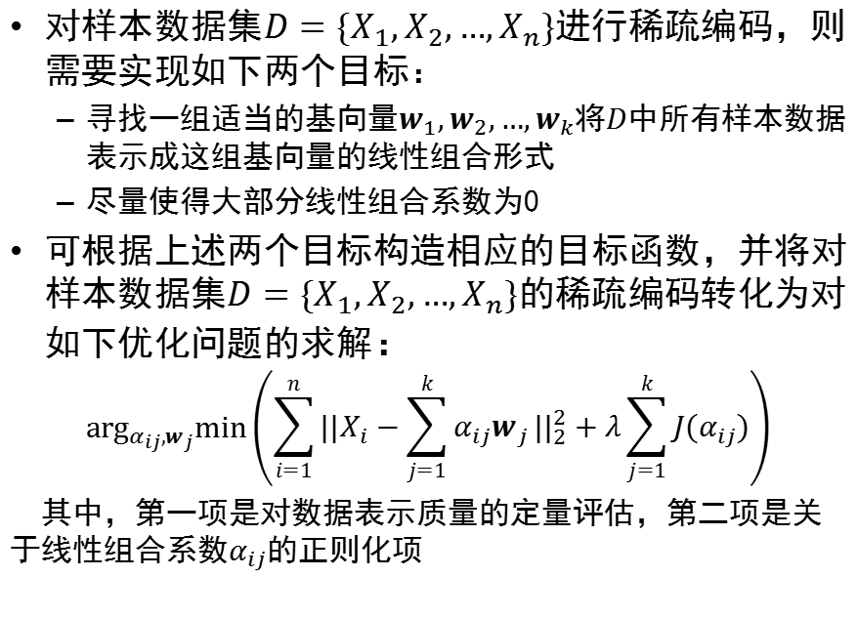
稀疏编码概述
对样本数据集$D=\{X_{1},X_{2},…,X_{n}\}$进行稀疏编码，则需要实现如下两个目标：
寻找一组适当的基向量$w_{1},w_{2},…,w_{k}$将$D$中所有样本数据表示成这组基向量的线性组合形式
尽量使得大部分线性组合系数为0
可根据上述两个目标构造相应的目标函数，并将对样本数据集$D=\{X_{1},X_{2},…,X_{n}\}$的稀疏编码转化为对如下优化问题的求解：
$$\arg_{α_{ij},w_{j}}min\left(\sum_{i=1}^{n}{{||X_{i}−\sum_{j=1}^{k}{α_{ij}w_{j}}||}_{2}^{2}}+λ\sum_{j=1}^{k}{J(α_{ij})}\right)$$
其中，第一项是对数据表示质量的定量评估，第二项是关于线性组合系数$α_{ij}$的正则化项

Slide 28
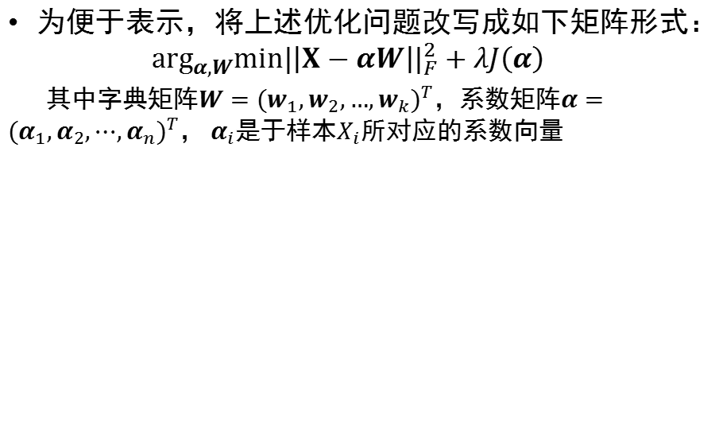
稀疏编码概述
为便于表示，将上述优化问题改写成如下矩阵形式：
$$\arg_{α,W}min{|\left|X−αW\right||}_{F}^{2}+λJ\left(α\right)$$
其中字典矩阵$W={(w_{1},w_{2},…,w_{k})}^{T}$，系数矩阵$α={(α_{1},α_{2},⋯,α_{n})}^{T}$，$α_{i}$是于样本$X_{i}$所对应的系数向量

Slide 29
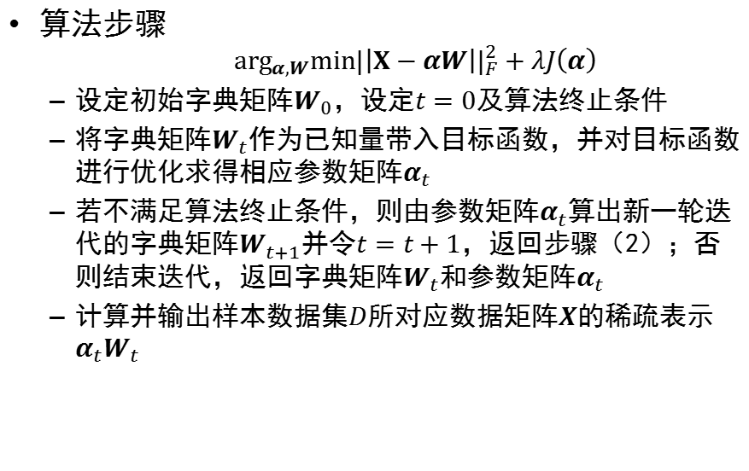
稀疏编码概述
算法步骤
$$\arg_{α,W}min{|\left|X−αW\right||}_{F}^{2}+λJ\left(α\right)$$
设定初始字典矩阵$W_{0}$，设定$t=0$及算法终止条件
将字典矩阵$W_{t}$作为已知量带入目标函数，并对目标函数进行优化求得相应参数矩阵$α_{t}$
若不满足算法终止条件，则由参数矩阵$α_{t}$算出新一轮迭代的字典矩阵$W_{t+1}$并令$t=t+1$，返回步骤（2）；否则结束迭代，返回字典矩阵$W_{t}$和参数矩阵$α_{t}$
计算并输出样本数据集$D$所对应数据矩阵$X$的稀疏表示$α_{t}W_{t}$

Slide 30
本节目录
特征选择
稀疏编码概述
稀疏表示学习
数据字典学习
典型应用

Slide 31
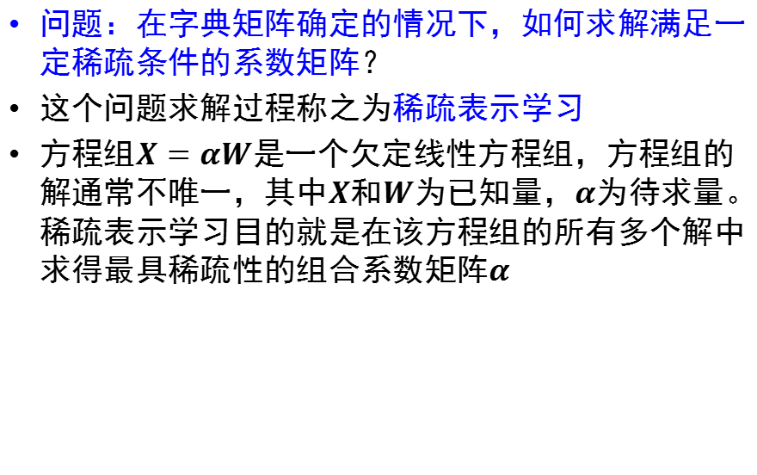
稀疏表示学习
问题：在字典矩阵确定的情况下，如何求解满足一定稀疏条件的系数矩阵？
这个问题求解过程称之为稀疏表示学习
方程组$X=αW$是一个欠定线性方程组，方程组的解通常不唯一，其中$X$和$W$为已知量，$α$为待求量。稀疏表示学习目的就是在该方程组的所有多个解中求得最具稀疏性的组合系数矩阵$α$

Slide 32
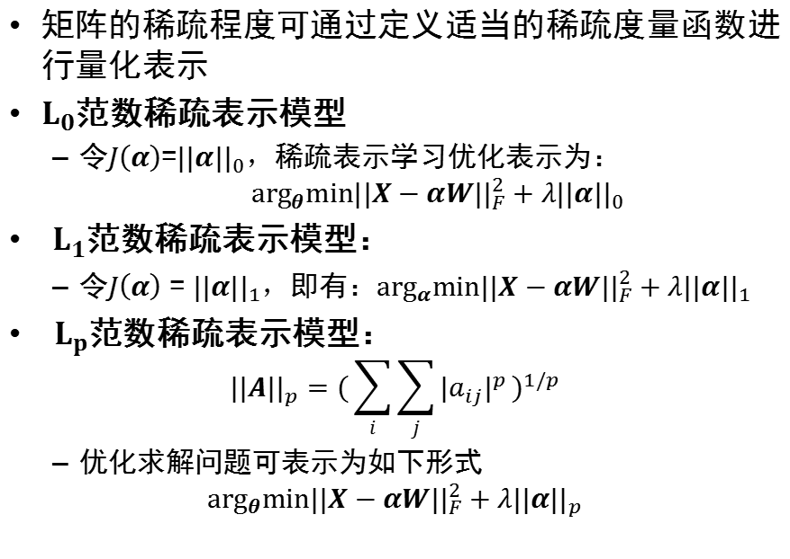
稀疏表示学习
矩阵的稀疏程度可通过定义适当的稀疏度量函数进行量化表示
$L_{0}$范数稀疏表示模型
令$J\left(α\right)$=${||α||}_{0}$，稀疏表示学习优化表示为：
$$\arg_{θ}min{||X−αW||}_{F}^{2}+λ{||α||}_{0}$$
$L_{1}$范数稀疏表示模型：
令$J\left(α\right)={||α||}_{1}$，即有：$\arg_{α}min{||X−αW||}_{F}^{2}+λ{||α||}_{1}$
$L_{p}$范数稀疏表示模型：
$${||A||}_{p}={(\sum_{i}{\sum_{j}{{|a_{ij}|}^{p}}})}^{1/p}$$
优化求解问题可表示为如下形式
$$\arg_{θ}min{||X−αW||}_{F}^{2}+λ{||α||}_{p}$$

Slide 33
稀疏表示学习
匹配追踪算法
对于上述几种稀疏表示模型，每种模型都有相应的求解算法，可用贪婪算法搜索次优解的方法求解上述所有形式的优化问题，匹配追踪算法是稀疏表示学习中一种常用算法
匹配追踪算法的基本思想：通过减小残差的方式逐步逼近原数据。对于确定的字典矩阵，对样本数据进行线性映射的像空间结构是已知的，此时为求得对应的组合系数矩阵，通过不断减小原始样本向量与其像之间的残差实现
对于L₁范数稀疏表示模型，可参考LASSO的解法求解

Slide 34
本节目录
特征选择
稀疏编码概述
稀疏表示学习
数据字典学习
典型应用

Slide 35
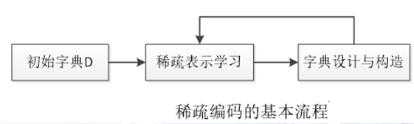
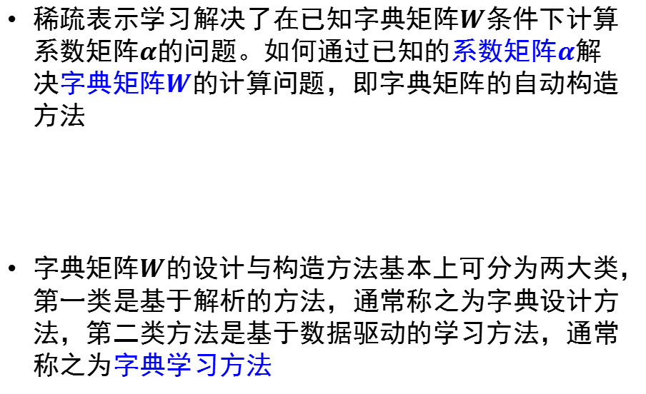
数据字典学习
稀疏表示学习解决了在已知字典矩阵$W$条件下计算系数矩阵$α$的问题。如何通过已知的系数矩阵$α$解决字典矩阵$W$的计算问题，即字典矩阵的自动构造方法
字典矩阵$W$的设计与构造方法基本上可分为两大类，第一类是基于解析的方法，通常称之为字典设计方法，第二类方法是基于数据驱动的学习方法，通常称之为字典学习方法

Slide 36
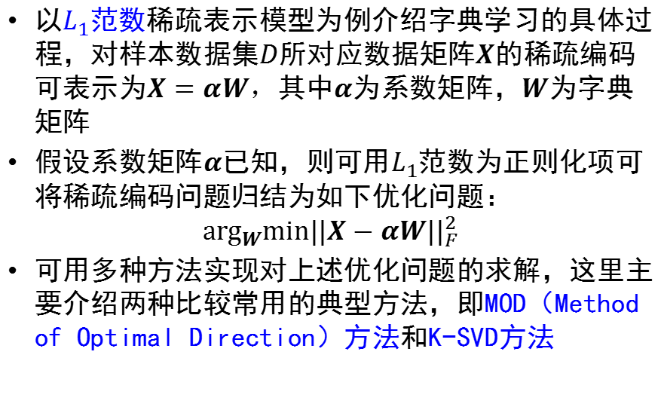
数据字典学习
以$L_{1}$范数稀疏表示模型为例介绍字典学习的具体过程，对样本数据集$D$所对应数据矩阵$X$的稀疏编码可表示为$X=αW，$其中$α$为系数矩阵，$W$为字典矩阵
假设系数矩阵$α$已知，则可用$L_{1}$范数为正则化项可将稀疏编码问题归结为如下优化问题：
$$\arg_{W}min{||X−αW||}_{F}^{2}$$
可用多种方法实现对上述优化问题的求解，这里主要介绍两种比较常用的典型方法，即MOD（Method of Optimal Direction）方法和K-SVD方法

Slide 37
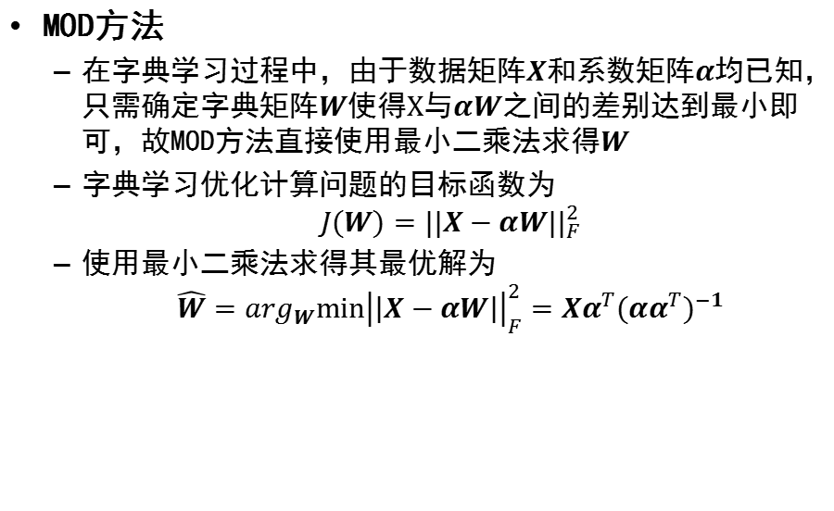
数据字典学习
MOD方法
在字典学习过程中，由于数据矩阵$X$和系数矩阵$α$均已知，只需确定字典矩阵$W$使得X与$αW$之间的差别达到最小即可，故MOD方法直接使用最小二乘法求得$W$
字典学习优化计算问题的目标函数为
$$J(W)={||X−αW||}_{F}^{2}$$
使用最小二乘法求得其最优解为
$$\hat{W}=\arg_{W}min{\left|\left|X−αW\right|\right|}_{F}^{2}=Xα^{T}{(αα^{T})}^{−1}$$

Slide 38
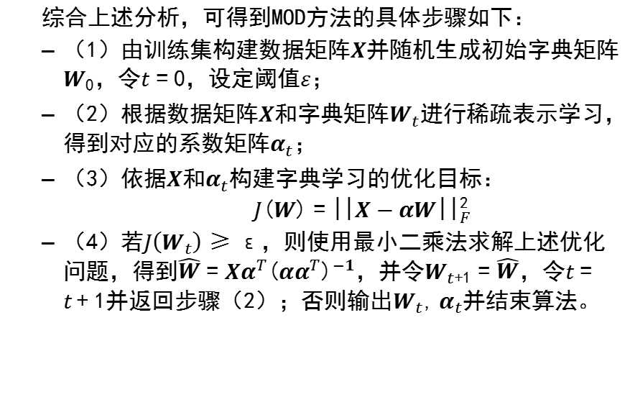
数据字典学习
综合上述分析，可得到MOD方法的具体步骤如下：
（1）由训练集构建数据矩阵$X$并随机生成初始字典矩阵$W_{0}$，令$t=0$，设定阈值$ε$；
（2）根据数据矩阵$X$和字典矩阵$W_{t}$进行稀疏表示学习，得到对应的系数矩阵$α_{t}$；
（3）依据$X$和$α_{t}$构建字典学习的优化目标：
$$J(W)={||X−αW||}_{F}^{2}$$
（4）若$J\left(W_{t}\right)≥ε$，则使用最小二乘法求解上述优化问题，得到$\hat{W}=Xα^{T}{(αα^{T})}^{−1}$，并令$W_{t+1}=\hat{W}$，令$t=t+1$并返回步骤（2）；否则输出$W_{t},α_{t}$并结束算法。

Slide 39
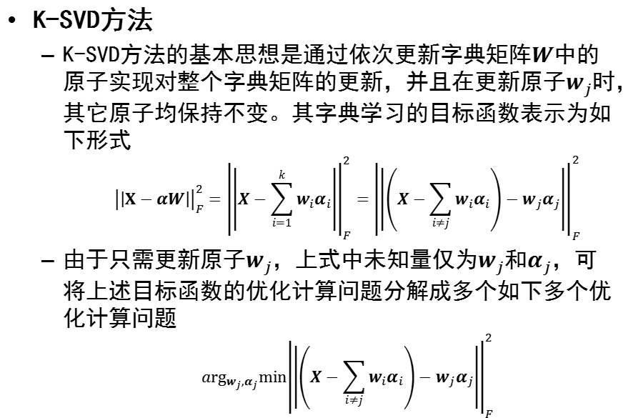
数据字典学习
K-SVD方法
K-SVD方法的基本思想是通过依次更新字典矩阵$W$中的原子实现对整个字典矩阵的更新，并且在更新原子$w_{j}$时，其它原子均保持不变。其字典学习的目标函数表示为如下形式
$${\left|\left|X−αW\right|\right|}_{F}^{2}={\left|\left|X−\sum_{i=1}^{k}{{w_{i}α}_{i}}\right|\right|}_{F}^{2}={\left|\left|\left(X−\sum_{i≠j}^{ }{{w_{i}α}_{i}}\right)−w_{j}α_{j}\right|\right|}_{F}^{2}$$
由于只需更新原子$w_{j}$，上式中未知量仅为$w_{j}$和$α_{j}$，可将上述目标函数的优化计算问题分解成多个如下多个优化计算问题
$$\arg_{w_{j},α_{j}}min{\left|\left|\left(X−\sum_{i≠j}^{ }{w_{i}α_{i}}\right)−{w_{j}α}_{j}\right|\right|}_{F}^{2}$$

Slide 40
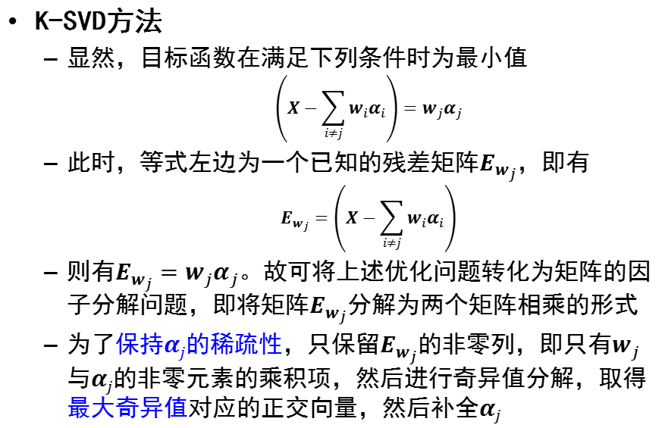
数据字典学习
K-SVD方法
显然，目标函数在满足下列条件时为最小值
$$\left(X−\sum_{i≠j}^{ }{w_{i}α_{i}}\right)={w_{j}α}_{j}$$
此时，等式左边为一个已知的残差矩阵$E_{w_{j}}$，即有
$$E_{w_{j}}=\left(X−\sum_{i≠j}^{ }{w_{i}α_{i}}\right)$$
则有$E_{w_{j}}={w_{j}α}_{j}$。故可将上述优化问题转化为矩阵的因子分解问题，即将矩阵$E_{w_{j}}$分解为两个矩阵相乘的形式
为了保持$αj$的稀疏性，只保留$E_{w_{j}}$的非零列，即只有$w_{j}$与$αj$的非零元素的乘积项，然后进行奇异值分解，取得最大奇异值对应的正交向量，然后补全$αj$

Slide 41
本节目录
特征选择
稀疏编码概述
稀疏表示学习
数据字典学习
典型应用

Slide 42
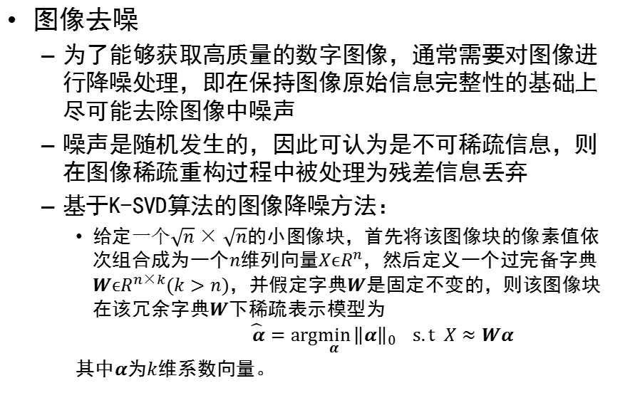
典型应用
图像去噪
为了能够获取高质量的数字图像，通常需要对图像进行降噪处理，即在保持图像原始信息完整性的基础上尽可能去除图像中噪声
噪声是随机发生的，因此可认为是不可稀疏信息，则在图像稀疏重构过程中被处理为残差信息丢弃
基于K-SVD算法的图像降噪方法：
给定$一个\sqrt{n}×\sqrt{n}$的小图像块，首先将该图像块的像素值依次组合成为一个$n$维列向量$XϵR^{n}$，然后定义一个过完备字典$WϵR^{n×k}(k>n)$，并假定字典$W$是固定不变的，则该图像块在该冗余字典$W$下稀疏表示模型为
$$\hat{ α}=arg\min_{α}{{\left\|α\right\|}_{0}} s.t X≈Wα$$
其中$α$为$k$维系数向量。

Slide 43
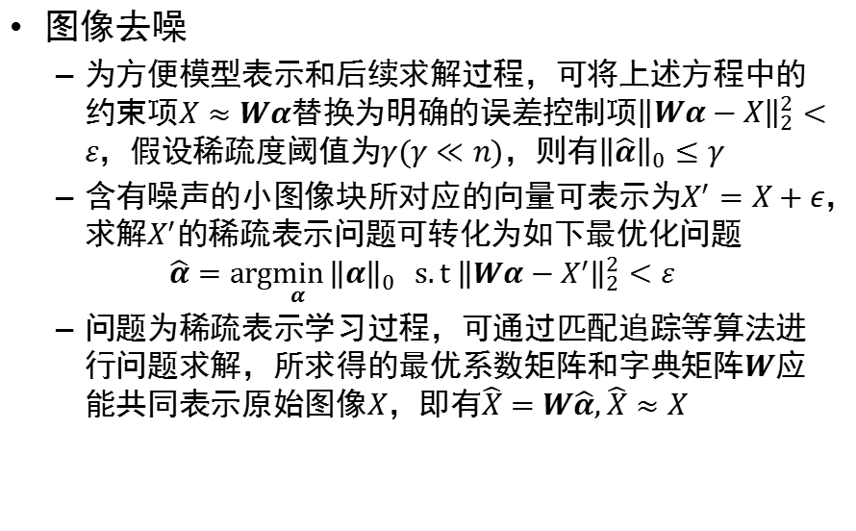
典型应用
图像去噪
为方便模型表示和后续求解过程，可将上述方程中的约束项$X≈Wα$替换为明确的误差控制项${\left\|Wα−X\right\|}_{2}^{2}<ε$，假设稀疏度阈值为$γ(γ≪n)$，则有${\left\|\hat{α}\right\|}_{0}≤γ$
含有噪声的小图像块所对应的向量可表示为$X^{′}=X+ε$，求解$X^{′}$的稀疏表示问题可转化为如下最优化问题
$$\hat{α}=arg\min_{α}{{\left\|α\right\|}_{0}} s.t {\left\|Wα−X^{′}\right\|}_{2}^{2}<ε$$
问题为稀疏表示学习过程，可通过匹配追踪等算法进行问题求解，所求得的最优系数矩阵和字典矩阵$W$应能共同表示原始图像$X$，即有$\hat{X}=W\hat{α},\hat{X}≈X$

Slide 44
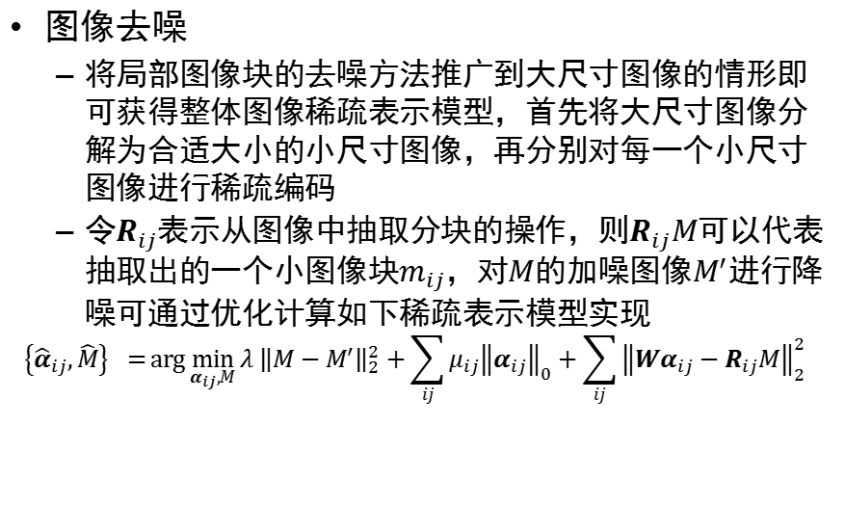
典型应用
图像去噪
将局部图像块的去噪方法推广到大尺寸图像的情形即可获得整体图像稀疏表示模型，首先将大尺寸图像分解为合适大小的小尺寸图像，再分别对每一个小尺寸图像进行稀疏编码
令$R_{ij}$表示从图像中抽取分块的操作，则$R_{ij}M$可以代表抽取出的一个小图像块$m_{ij}$，对$M$的加噪图像$M^{′}$进行降噪可通过优化计算如下稀疏表示模型实现
$$\left\{{\hat{α}}_{ij},\hat{M}\right\} =\arg{\min_{α_{ij},M}{λ{ \left\|M−M^{′}\right\|}_{2}^{2}+\sum_{ij}{μ_{ij}{\left\|α_{ij}\right\|}_{0}}+\sum_{ij}{{\left\|Wα_{ij}−R_{ij}M\right\|}_{2}^{2}}}}$$

Slide 45
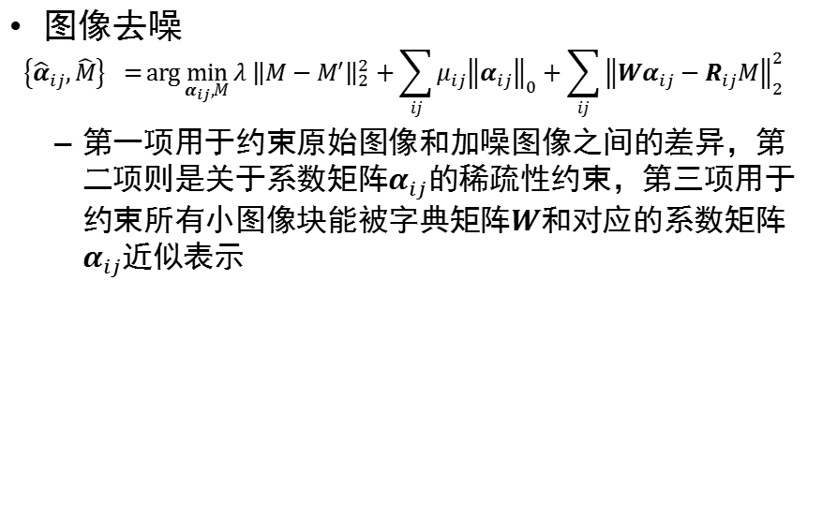
典型应用
图像去噪
$$\left\{{\hat{α}}_{ij},\hat{M}\right\} =\arg{\min_{α_{ij},M}{λ{ \left\|M−M^{′}\right\|}_{2}^{2}+\sum_{ij}{μ_{ij}{\left\|α_{ij}\right\|}_{0}}+\sum_{ij}{{\left\|Wα_{ij}−R_{ij}M\right\|}_{2}^{2}}}}$$
第一项用于约束原始图像和加噪图像之间的差异，第二项则是关于系数矩阵$α_{ij}$的稀疏性约束，第三项用于约束所有小图像块能被字典矩阵$W$和对应的系数矩阵$α_{ij}$近似表示

Slide 46
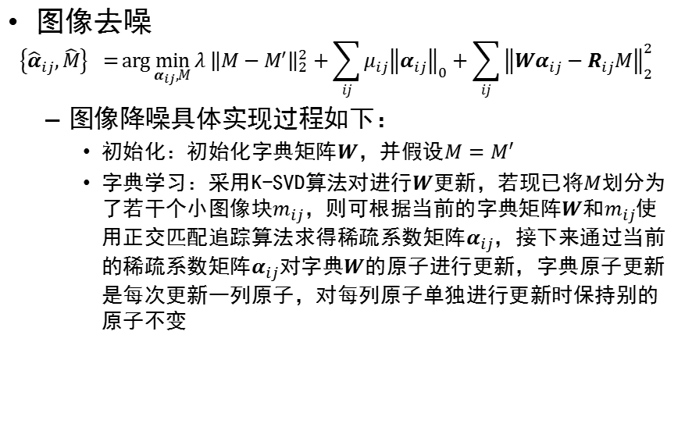
典型应用
图像去噪
$$\left\{{\hat{α}}_{ij},\hat{M}\right\} =\arg{\min_{α_{ij},M}{λ{ \left\|M−M^{′}\right\|}_{2}^{2}+\sum_{ij}{μ_{ij}{\left\|α_{ij}\right\|}_{0}}+\sum_{ij}{{\left\|Wα_{ij}−R_{ij}M\right\|}_{2}^{2}}}}$$
图像降噪具体实现过程如下：
初始化：初始化字典矩阵$W$，并假设$M=M^{′}$
字典学习：采用K-SVD算法对进行$W$更新，若现已将$M$划分为了若干个小图像块$m_{ij}$，则可根据当前的字典矩阵$W$和$m_{ij}$使用正交匹配追踪算法求得稀疏系数矩阵$α_{ij}$，接下来通过当前的稀疏系数矩阵$α_{ij}$对字典$W$的原子进行更新，字典原子更新是每次更新一列原子，对每列原子单独进行更新时保持别的原子不变

Slide 47
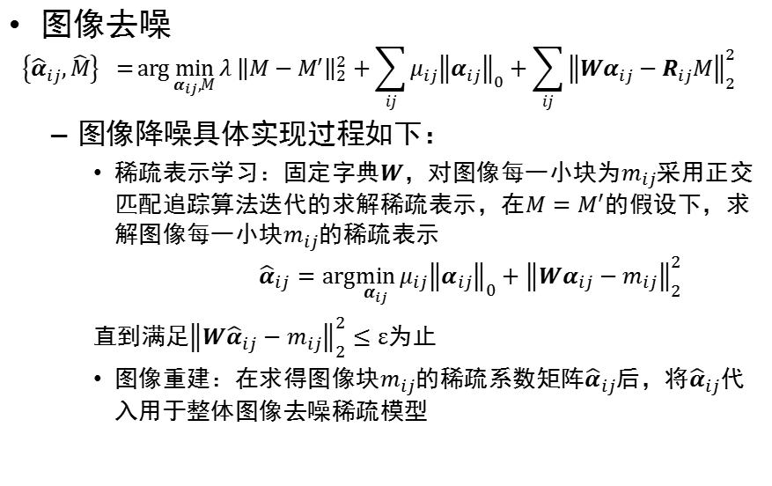
典型应用
图像去噪
$$\left\{{\hat{α}}_{ij},\hat{M}\right\} =\arg{\min_{α_{ij},M}{λ{ \left\|M−M^{′}\right\|}_{2}^{2}+\sum_{ij}{μ_{ij}{\left\|α_{ij}\right\|}_{0}}+\sum_{ij}{{\left\|Wα_{ij}−R_{ij}M\right\|}_{2}^{2}}}}$$
图像降噪具体实现过程如下：
稀疏表示学习：固定字典$W$，对图像每一小块为$m_{ij}$采用正交匹配追踪算法迭代的求解稀疏表示，在$M=M^{′}$的假设下，求解图像每一小块$m_{ij}的稀疏表示$
$${\hat{α}}_{ij}=arg\min_{α_{ij}}{μ_{ij}{\left\|α_{ij}\right\|}_{0}+{\left\|Wα_{ij}−m_{ij}\right\|}_{2}^{2}}$$
直到满足${\left\|W{\hat{α}}_{ij}−m_{ij}\right\|}_{2}^{2}≤ε$为止
图像重建：在求得图像块$m_{ij}$的稀疏系数矩阵${\hat{α}}_{ij}$后，将${\hat{α}}_{ij}$代入用于整体图像去噪稀疏模型

Slide 48
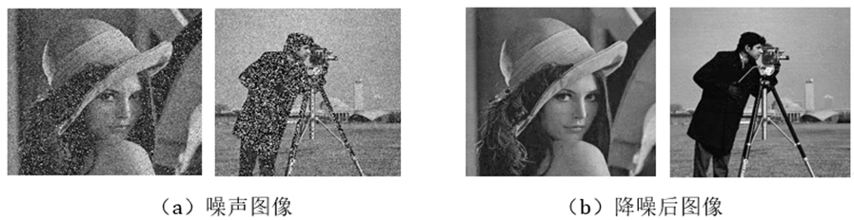
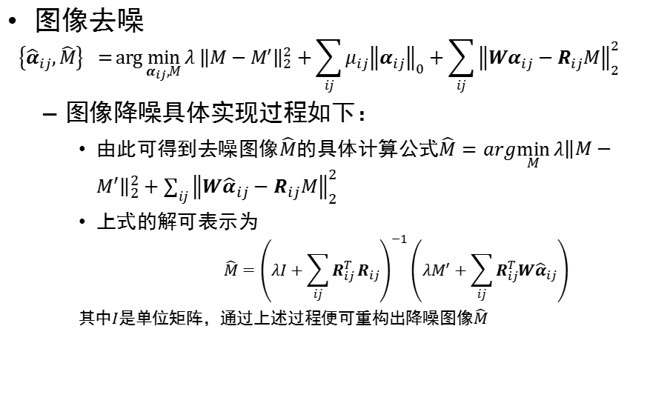
典型应用
图像去噪
$$\left\{{\hat{α}}_{ij},\hat{M}\right\} =\arg{\min_{α_{ij},M}{λ{ \left\|M−M^{′}\right\|}_{2}^{2}+\sum_{ij}{μ_{ij}{\left\|α_{ij}\right\|}_{0}}+\sum_{ij}{{\left\|Wα_{ij}−R_{ij}M\right\|}_{2}^{2}}}}$$
图像降噪具体实现过程如下：
由此可得到去噪图像$\hat{M}$的具体计算公式$\hat{M}=arg\min_{M}{λ{\left\|M−M^{′}\right\|}_{2}^{2}}+\sum_{ij}{{\left\|W{\hat{α}}_{ij}−R_{ij}M\right\|}_{2}^{2}}$
上式的解可表示为
$$\hat{M}={\left(λI+\sum_{ij}{R_{ij}^{T}}R_{ij}\right)}^{−1}\left(λM^{′}+\sum_{ij}{R_{ij}^{T}W{\hat{α}}_{ij}}\right)$$
其中$I$是单位矩阵，通过上述过程便可重构出降噪图像$\hat{M}$

Slide 49
典型应用
能否利用部分数据恢复全部数据？
数据传输中，能否利用接收到的压缩、丢包后的数字信号，精确重构出原信号
压缩感知 (compressive sensing) [Cándes et al., 2006, Donoho, 2006] 为解决此类问题提供了新的思路

Slide 50
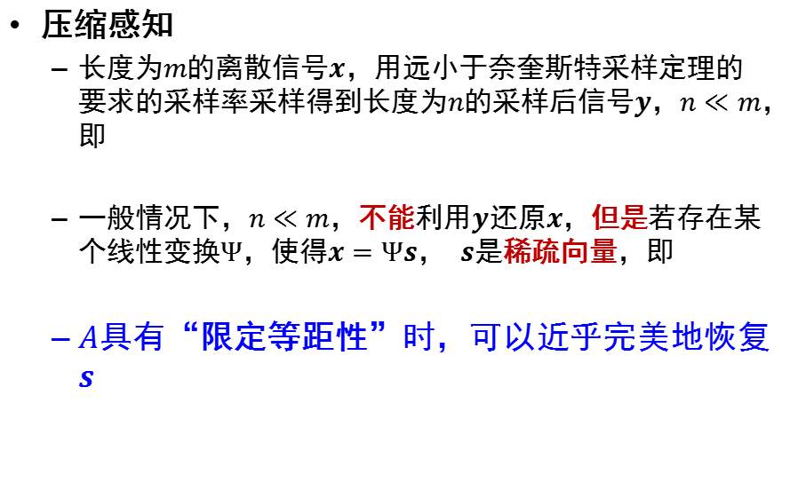
典型应用
压缩感知
长度为$m$的离散信号$x$，用远小于奈奎斯特采样定理的要求的采样率采样得到长度为$n$的采样后信号$y$，$n≪m$，即
一般情况下，$n≪m$，不能利用$y$还原$x$，但是若存在某个线性变换$Ψ$，使得$x=Ψs$， $s$是稀疏向量，即
$A$具有“限定等距性”时，可以近乎完美地恢复$s$

Slide 51
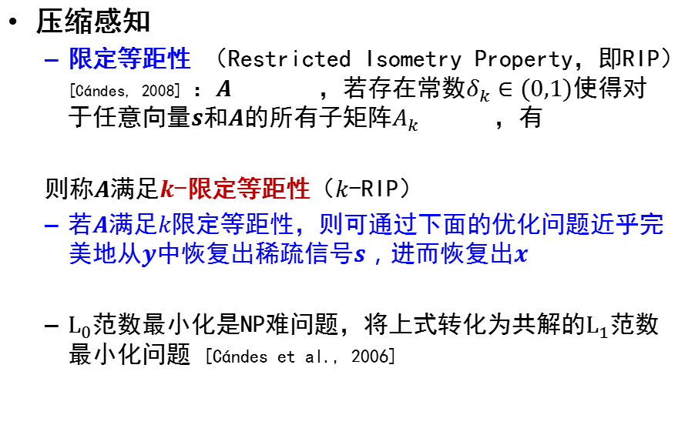
典型应用
压缩感知
限定等距性 （Restricted Isometry Property，即RIP）[Cándes, 2008] ：$A$ ，若存在常数$δ_{k}∈(0,1)$使得对于任意向量$s$和$A$的所有子矩阵$A_{k}$ ，有
则称$A$满足$k$-限定等距性（$k$-RIP）
若$A$满足$k$限定等距性，则可通过下面的优化问题近乎完美地从$y$中恢复出稀疏信号$s，$进而恢复出$x$
$L_{0}$范数最小化是NP难问题，将上式转化为共解的$L_{1}$范数最小化问题 [Cándes et al., 2006]

Slide 52
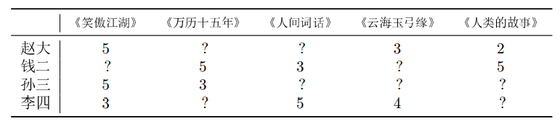
典型应用
能否将表中已经通过读者评价得到的数据当作部分信号，基于压缩感知的思想恢复出完整信号从而进行书籍推荐呢？从题材、作者、装帧等角度看（相似题材的书籍有相似的读者），表中反映的信号是稀疏的，能通过类似压缩感知的思想加以处理
客户对书籍的喜好程度的评分
“矩阵补全”技术解决此类问题

Slide 53




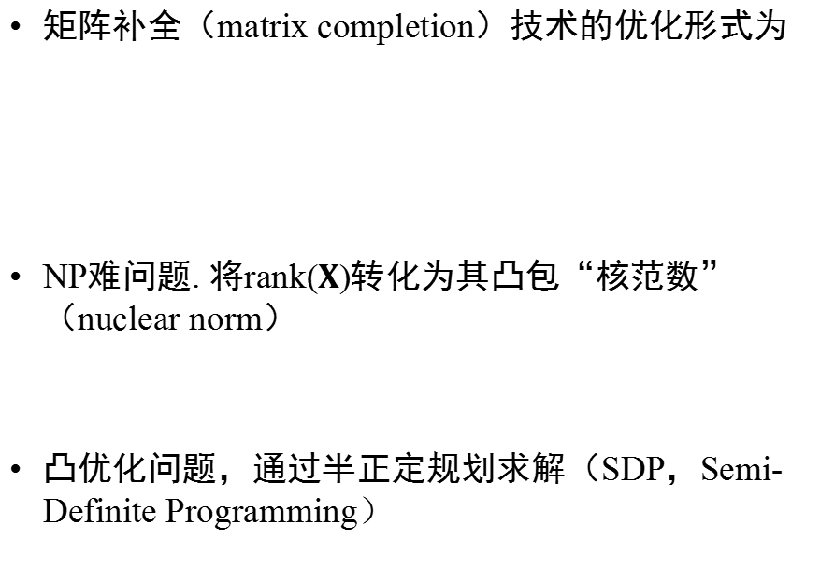
典型应用
矩阵补全（matrix completion）技术的优化形式为
NP难问题. 将rank($X$)转化为其凸包“核范数”（nuclear norm）
凸优化问题，通过半正定规划求解（SDP，Semi-Definite Programming）
$X$: 需要恢复的稀疏信号
rank($X$): $X$的秩
$A$: 已观测信号
$Ω$: $A$中已观测到的元素的位置下标的集合
约束表明，恢复出的矩阵中$X_{ij}$应当与已观测到的对应元素相同
矩阵的核范数为矩阵的奇异值之和
满足一定条件时，只需观察$O(mr\log^{2}m)$个元素就能完美恢复$X$ [Recht, 2011]

Slide 54
总结
特征选择
子集搜索与评价
过滤式选择、包裹式选择、嵌入式选择
稀疏编码概述
稀疏表示学习
稀疏表示模型、近端梯度下降法
数据字典学习
MOD算法、K-SVD算法
典型应用
图像去噪
压缩感知
矩阵补全

Slide 55
作业题
1. 写出Relief-F的算法描述。
2. 论述直接求解L₀范数正则化会遇到的困难。
3. 试述字典学习与压缩感知对稀疏性利用的异同。

